Slide 1
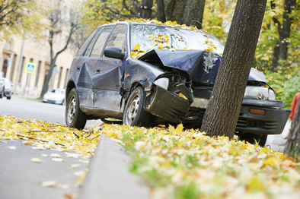
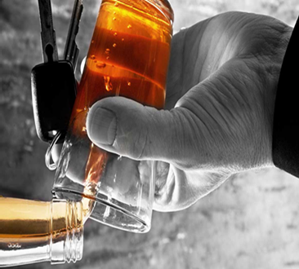
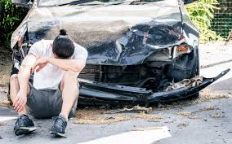
Gdzie szukać pomocy.
Powiatowe Centrum Pomocy
Rodzinie,
ul. Staszica 9, 21 – 010 Łęczna,
telefon: 81 53 15 384,
fax: 81 44 58 801 e-mail: sekretariat@pcprleczna.pl
Zdałeś/łaś egzamin i odbierasz prawo jazdy? A może jesteś już doświadczonym kierowcą?
W każdym przypadku pamiętaj...
2. Poradnia Terapii Uzależnień
i Współuzależnienia od Alkoholu,
ul. Górnicza 3, 21 – 010 Łęczna,
tel. 81 752 07 41
3. Regionalne Centrum Trzeźwości
”MAKSYMILIAN„
ul. Jaśminowa 4, 21-010 Łęczna,
tel. (81) 462 94 99, 793 879 106,
e-mail: rct.leczna@gmail.com
4. Stowarzyszenie „MONAR„
Poradnia Profilaktyczno- Konsultacyjna
Plac Kościuszki 1, 21-010 Łęczna
tel. (81) 462 87 21 e-mail:
pkmonar_leczna@vp.pl
PROWADZISZ - NIE PIJ!
5. Gminna Komisja Rozwiązywania
Problemów Alkoholowych – pytaj
o nią w swoim urzędzie gminy lub
ośrodku pomocy społecznej.
Kierowco!
To w jakim stanie wsiadasz za kierownicę zależy tylko od Ciebie, ale konsekwencje tego mogą ponieść inni !
Prowadź odpowiedzialnie!
POWIATOWE CENTRUM POMOCY RODZINIE
W ŁĘCZNEJ 2021

Slide 2
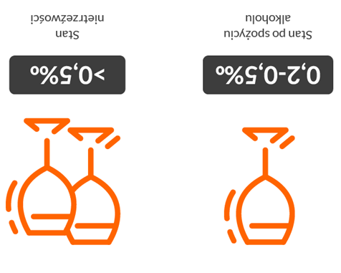
Czy wiesz że:
wypity alkohol upośledza zdolność: logicznego myślenia, koncentracji uwagi, odbioru bodźców wzrokowych i słuchowych oraz oceny odległości od przedmiotów,
pod wpływem alkoholu stajesz się bardziej pewny siebie, odważniejszy, skłonny do ryzyka – również na drodze,
przeciętny czas reakcji na bodziec u trzeźwego zdrowego człowieka to ok. 0,2 – 0,5 sekundy – po spożyciu każdej kolejnej dawki alkoholu – czas ten się wydłuża,
wraz ze wzrostem stężenia alkoholu we krwi, stopniowo zaczynają się problemy z utrzymywaniem się na swoim pasie ruchu, dostosowaniem prędkości do warunków na drodze oraz zwracaniem uwagi na zmieniającą się sygnalizację świetlną i drogową,
wzrost promili alkoholu we krwi kierującego to zwiększone ryzyko wypadku:
od 0,5‰ – 2 razy,
od 0,8‰ – 4 razy,
od 1,0‰ – 7 razy,
od 1,5‰ – aż 36 razy!
Co grozi za jazdę po alkoholu?
jeżeli ilość alkoholu w 1 dm³ wydychanego powietrza wynosi od 0,1 mg do 0,25 mg (od 0,2 do 0,5 promila), mamy do czynienia z wykroczeniem jazdy po użyciu alkoholu (art. 87 kodeksu wykroczeń), które jest zagrożone karą:
grzywny - od 50 zł do 5000 zł lub aresztem do 30 dni;
zakazem prowadzenia pojazdów od 6 miesięcy do 3 lat;
otrzymaniem 10 – ciu punktów karnych,
w przypadku, gdy ilość alkoholu przekracza 0,25 mg w 1 dm³ (0,5 promila), kierujący odpowiada za przestępstwo jazdy w stanie nietrzeźwości ( art. 178 a kodeksu karnego), zagrożone karą:
grzywny, ograniczeniem wolności lub karą więzienia;
zakazem prowadzenia pojazdów od 1 roku do 15 lat;
karą pieniężną od 5000 zł do 60 000 zł
otrzymaniem 10 – ciu punktów karnych,
.
- w przypadku recydywy, kierowcy grozi kara pozbawienia wolności od 3 miesięcy do 5 lat, większe świadczenie pieniężne tytułem kary (min. 10 000 zł) oraz wydłużenie minimalnej długości zakazu poruszania się pojazdem do 3 lat.
Pamiętaj!
Siadając za kierownice po spożyciu alkoholu narażasz siebie i innych!

